Slide 1
Chap 11
级 数

Slide 2
Chap 11－1
级数的概念和性质

Slide 3
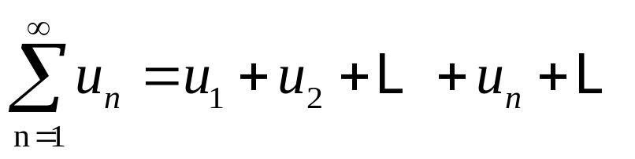
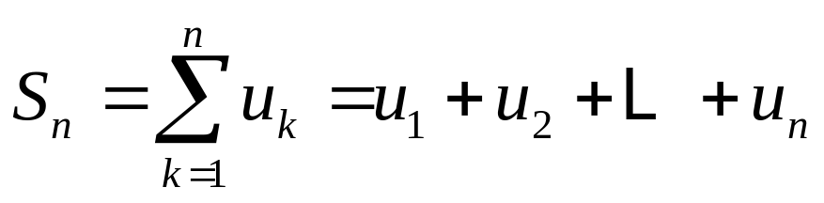
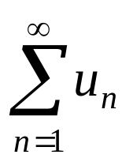
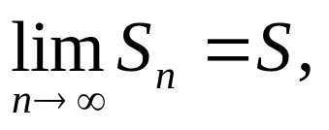
11.1.1 级数的概念
设 u₁,u₂,…,u_{n},…是一个数列，则和
称为无穷级数(简称级数)，和式中的每一项称为
级数的项，u_{n}称为级数的通项(或一般项)，而
称为级数的前n项部分和
若存在
则称级数
收敛，且
收敛于S， S 称为级数的和；

Slide 4
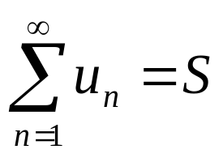
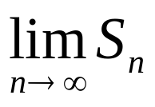
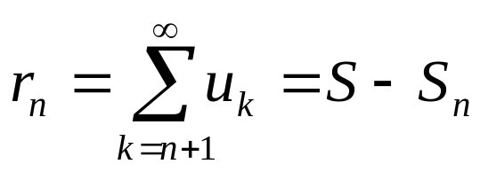
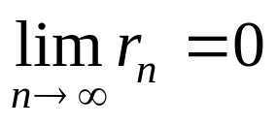
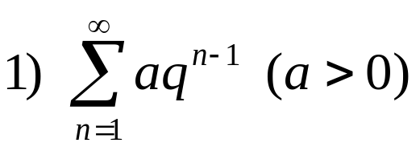
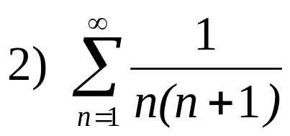
记为
若
不存在，则称级数
发散
在级数
收敛时，称
为级数的余和，显然
例 讨论级数的收敛性

Slide 5
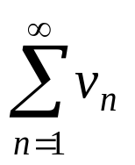
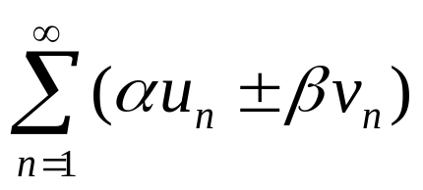

11.1.2 级数的基本性质
一.基本性质
1. 若级数
收敛到S，级数
收敛到
T，则级数
收敛到
(线性)
2.将级数增加、删减或改换有限项，不改变
级数的敛散性
3.若级数收敛于和S，则将相邻若干项相加作
一项而组成的新级数仍然收敛于S.

Slide 6
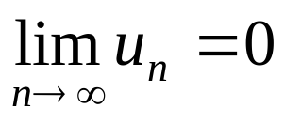
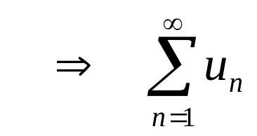
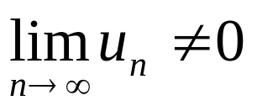
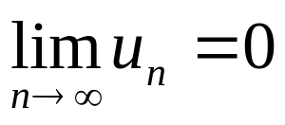
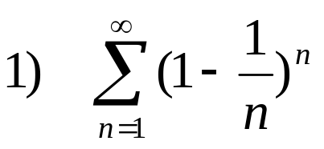
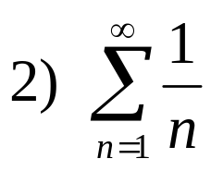
二. 级数收敛的必要条件
若级数
收敛，则
(一般项是无穷小)
注意：
或不存在
发散
不一定能导出
收敛
例 讨论级数的敛散性

Slide 7
H.W
习题11
2 3 (1) (3) (5) (8)
3 (6) (7)

Slide 8
Chap 11－2
正项级数的敛散性

Slide 9
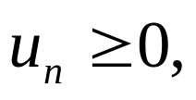
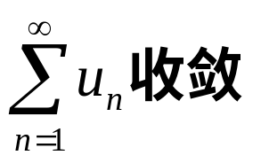
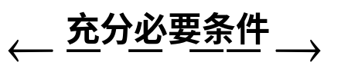
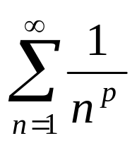
11.2.1 正项级数
若级数
满足
则称之为正项级数
显然正项级数的部分和S_{n}单调增加，因此有
正项级数
部分和S_{n}有界
例 讨论 p 级数
的敛散性

Slide 10
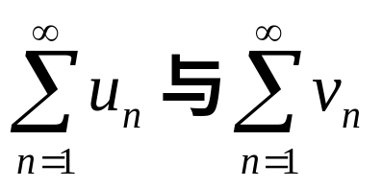
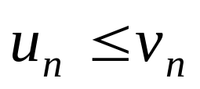
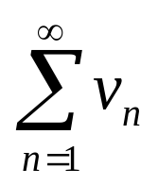
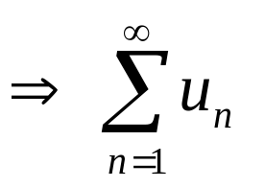
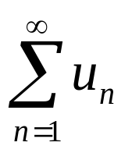
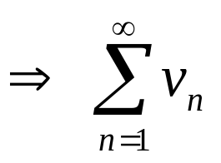
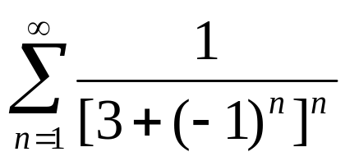
11.2.2 正项级数敛散性判别法
一.比较判别法
若级数
均为正项级数，且
则有
收敛
收敛；
发散
发散
例 讨论
的敛散性

Slide 11
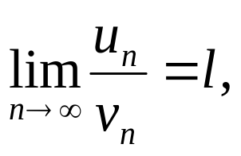
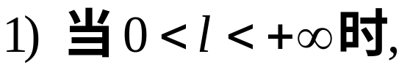
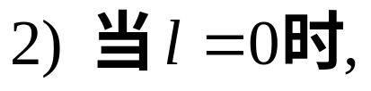
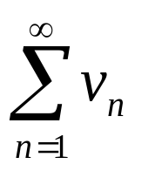
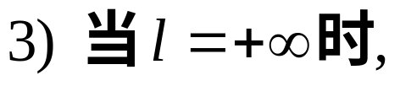
比较判别法(极限形式)
若级数
均为正项级数，且
则有
同敛散；
收敛
收敛；
发散
发散

Slide 12
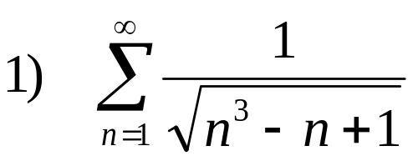
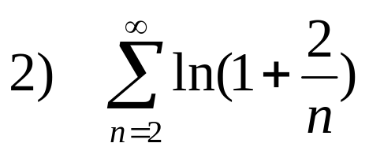
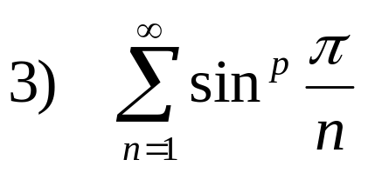
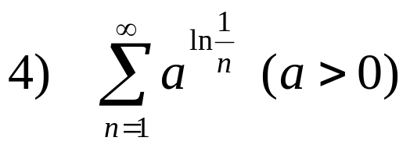
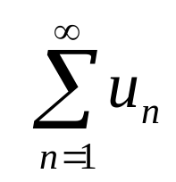
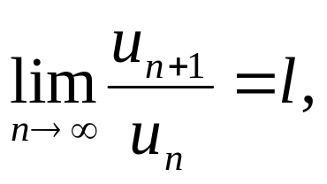
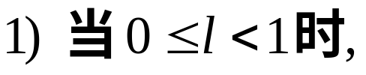
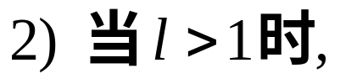
例 讨论下列级数的敛散性
二. 比值判别法
若正项级数
满足
则
收敛
发散

Slide 13
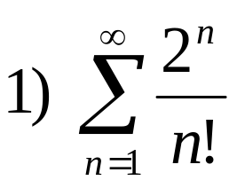
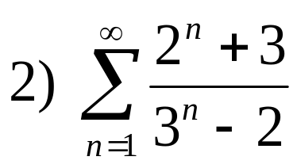
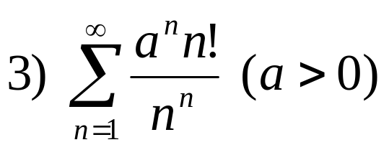
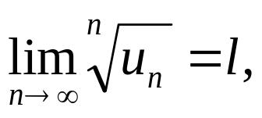
例 讨论下列级数的敛散性
三. 根值判别法
若正项级数
满足
则
收敛
发散

Slide 14
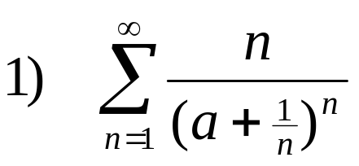
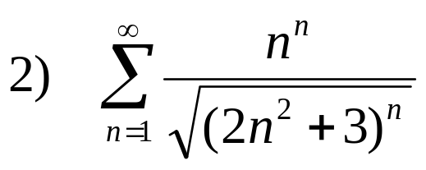
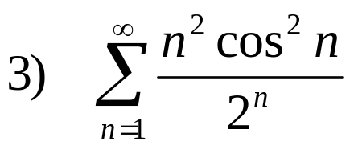
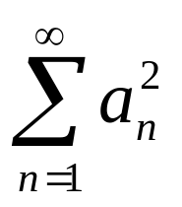
例 讨论级数的敛散性
例 若a_{n} ≥0, 且数列{na_{n}}收敛，试证：
级数
收敛

Slide 15
H.W
习题11
5 （1）（2）（3）（4）（5）（8）
（2）（3）（5）（6）（7）
（8）（9）
10 (1) (3) （4）

Slide 16
➢ 比值和根值判别法实际上可看作是在将级
数与等比级数作比较，当所求极限存在时，可
称级数是拟等比级数
➢ 比较判别法是将一般性u_{n}，v_{n} 作无穷小比较
通常我们取v_{n} 为1/n^{p}，因此这时实际上我们在
分析无穷小的阶

Slide 17




四. 积分判别法
若非负函数 f(x)在(a,+∞) 时单调减少 ，
级数
的通项u_{n}= f(n)，则级数
与积
分
有相同的敛散性
例 讨论
的敛散性, 其中
例 讨论
的敛散性

Slide 18
H.W
习题11
7 (2) (3) (4)
9

Slide 19
Chap 11－3
任意项级数的收敛性

Slide 20




11.3.1 交错级数收敛性的判别
一.交错级数
各项正负相间的级数称为交错级数 ,其形式
为
或
(其中u_{n} >0)
二. Leibniz判别法
若交错级数
(其中u_{n} >0)满足
则级数
收敛
且其余和的绝对值小于u_{n+1}，即

Slide 21


例 判别下列级数的敛散性:

Slide 22




11.3.2 绝对收敛与条件收敛
一. 绝对收敛与条件收敛
若级数
收敛，则称
绝对收敛;
若级数
发散,而级数
收敛,则称级数
条件收敛
命题 若级数
收敛,则级数
收敛
例 判别级数敛散性,并指出收敛类型

Slide 23
H.W
习题11
12 (1) (2) (4) (5)
13 (1)(2)(3)(4)(6)

